Slide 1
Approvisionnement de La France en ÉNERGIES Liquides
juillet 2024
1

Slide 2








Chiffres clés
7 plateformes industrielles de raffinage de pétrole
2 bioraffineries
Environ 200 dépôts secondaires
3 mois de stocks stratégiques
66 Mm³ d’énergies liquides consommés 2023
Plus de la moitié des besoins français en gazole sont importés
Un parc roulant de 46 millions de véhicules
48 Mm³ de carburants routiers consommés en 2023
Un réseau d’environ 11 000 stations-service distribue
112 millions de litres de carburant par jour
Données SDES / CPDP / analyse Ufip EM
Notes:
A REMPLIR UNE FOIS AVOIR MIS A JOUR LES AUTRES SLIDES
_________
46 millions → SDES – « données sur le parc automobile français au 1er janvier 2023»
Plateformes et bioraffineries → CPDP
Plus de la moitié des besoins français en gazole sont importés
48 Mm³ → CPDP – Livraisons et stocks
46% → analyse ufip em
200 et 90 → CPDP
Environ 11000 → Etude réseau Ufip EM
112 → analyse ufip em
______________

Slide 3


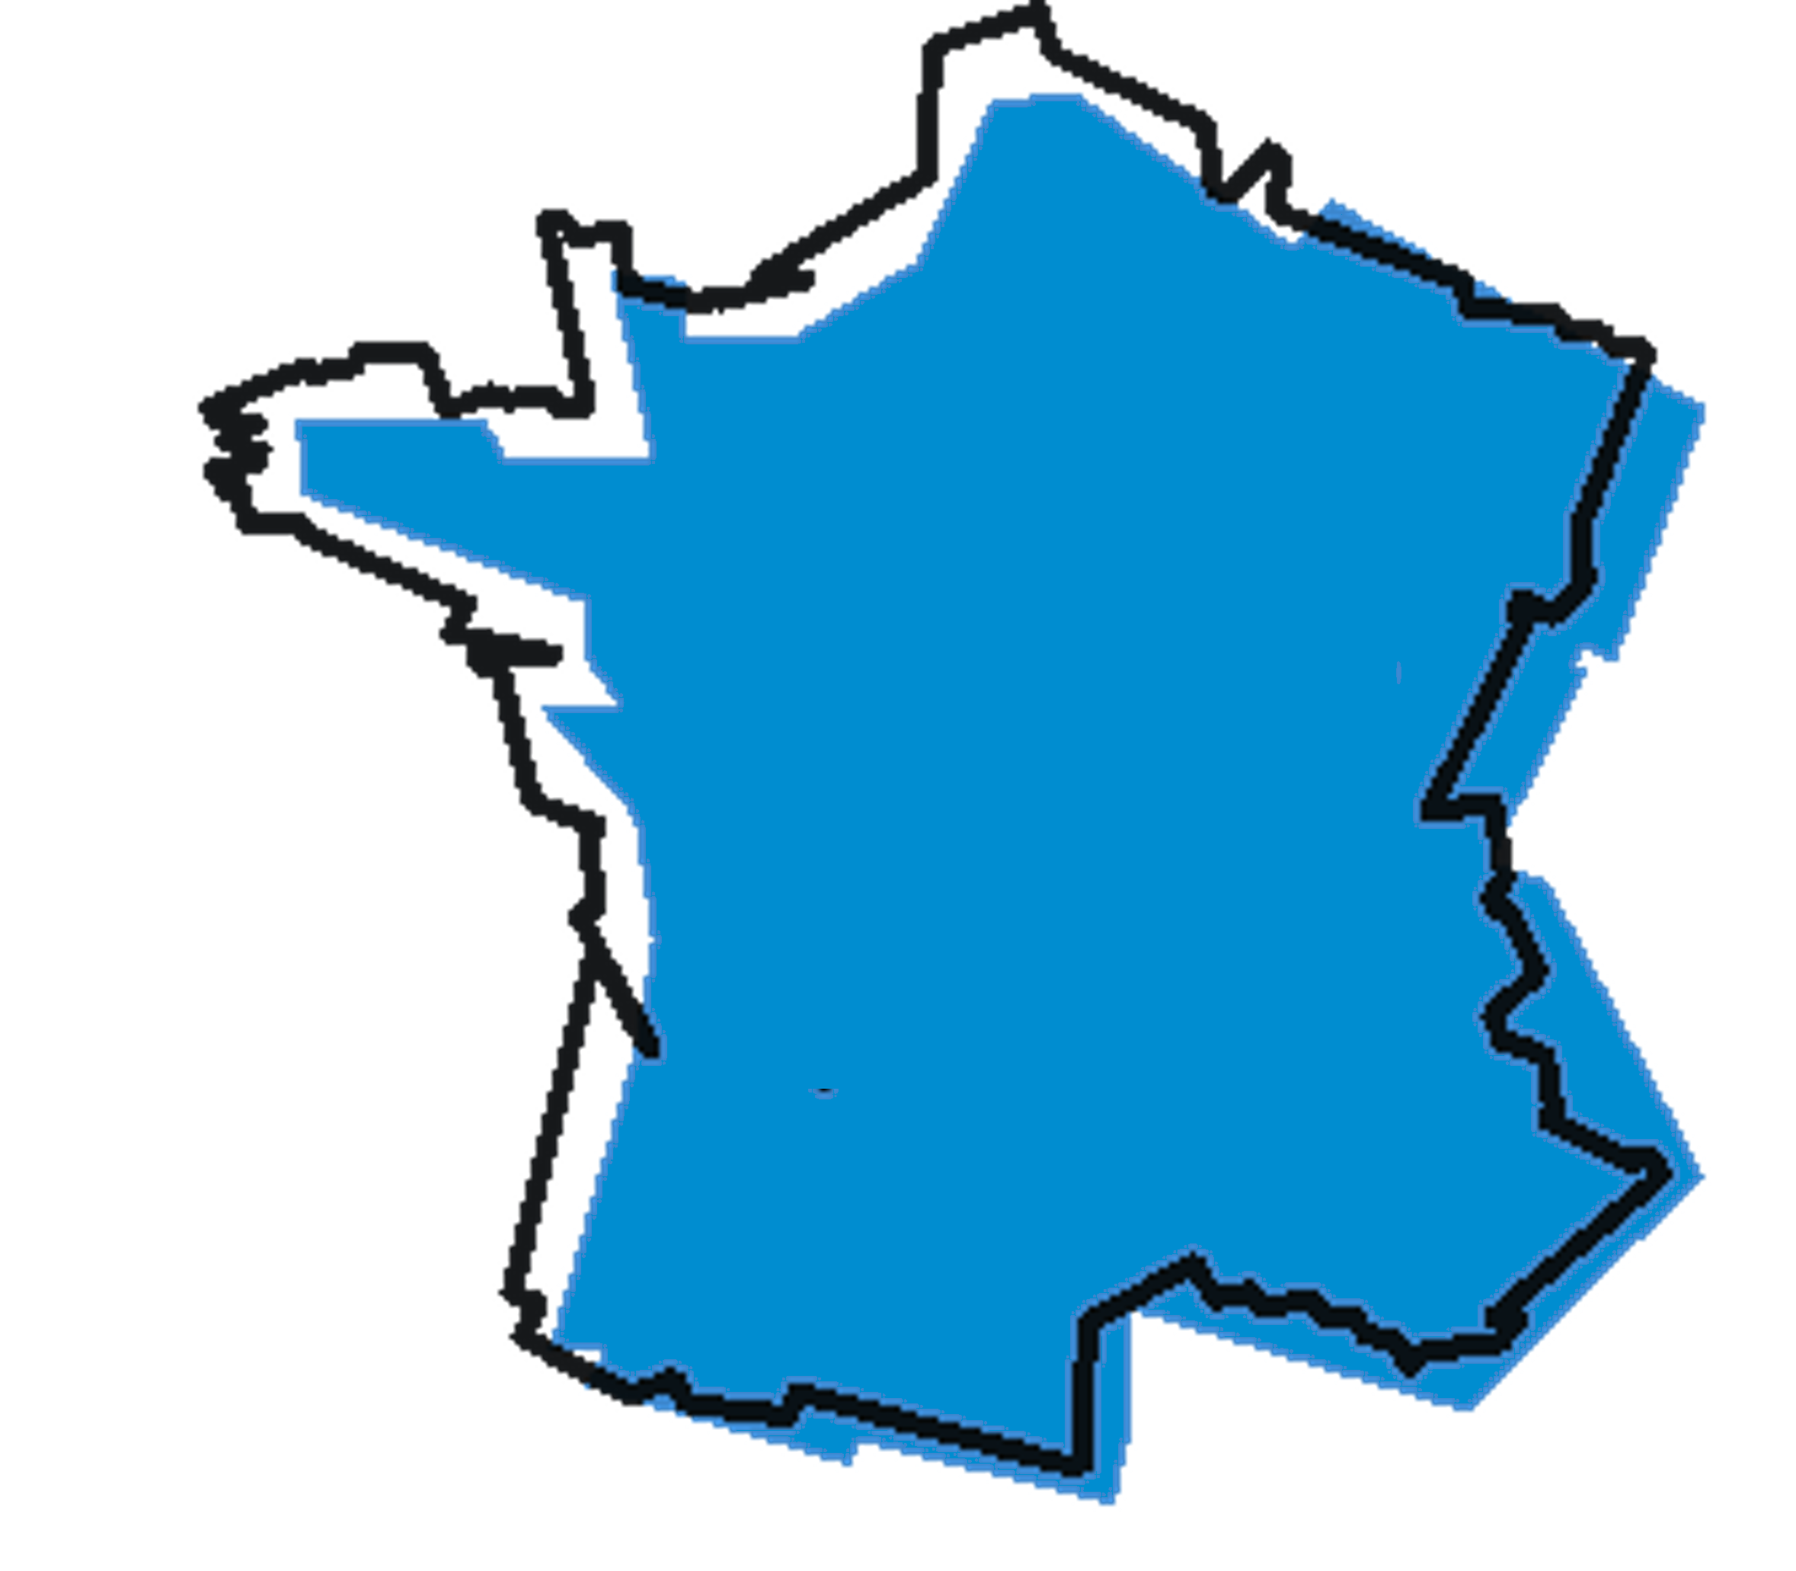







Pour couvrir ses besoins en énergies liquides, la France doit produire ou importer du pétrole brut, des biocarburants et des produits finis pétroliers
Biocarburants
P É T R O L E BRUT
Tanker
Plateforme industrielle
DÉPOTS
Stations-service
CARBURANTS
Tanker

Slide 4
La France s’approvisionne du monde entier pour alimenter ses plateformes industrielles de raffinage en pétrole brut
LE MONDE A PRODUIT
102,1 MILLIONS de barils de pétrole brut par jour en 2023
La France a Importé
0,9 MILLION de barils de pétrole brut par jour en 2023, soit moins de 1% de la production mondiale
Amérique
du Nord
2023
Asie
Océanie
2022
Autres*
Autres*
Moyen
Orient
Moyen Orient
Russie
répartition
de la production mondiale par
région
répartition
des importations par région d’origine
répartition
des importations par région
d’origine
Amérique du Nord
Amérique du Nord
Afrique
Afrique
Moyen
Orient
Afrique
Europe
Amérique
Latine
Russie
Europe
Europe
Données AIE 2023
Données CPDP 2023
*Autres: Mer du Nord et Amérique Latine
Notes:
« LE MONDE A PRODUIT 102,1 MILLIONS de barils de pétrole brut par jour en 2023 » :
Source:
Oil market report AIE – april 2024
Table 1b p 64
- World oil supply 2023 : 102,1
World oil demand 2023 102,0
Calculs :
Voir dossier « base documentaire » → dossier « répartition production mondiale » → doc « Oil market report
Anneau Gauche - Répartition de la production mondiale par région
Source:
AIE – Oïl Market Report – April 2024
Calculs et graphs:
Voir Excel « graphs V2024 »
« La France a Importé 0,8 MILLION de barils de pétrole brut par jour en 2022, soit moins de 1% de la production mondiale » :
Source :
CPDP – NIE – Commerce extérieur pétrolier
Calculs :
Voir dossier « importation de la conso française en GO » → voir doc calcul
Anneau droite - répartition des importations de la France par région :
Source:
CPDP BM février 2023 et 2024
Graph :
Voir Excel « graphs V2024 »

Slide 5
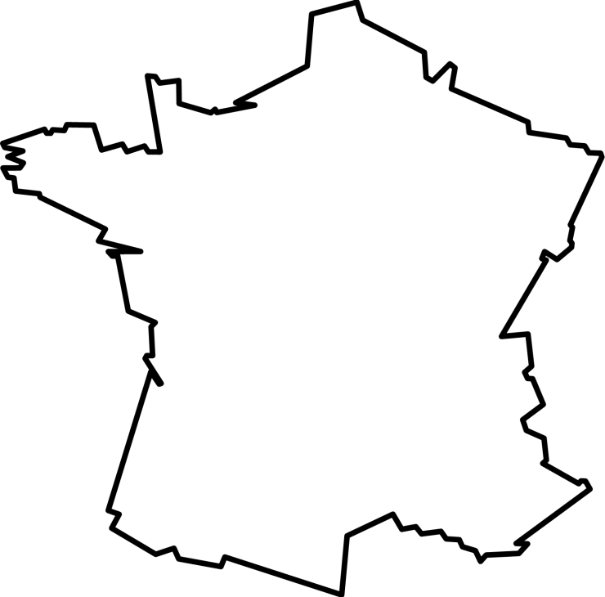







Les plateformes industrielles de production d’énergies liquides en France
6 PLATEFORMES INDUSTRIELLES qui raffinent du pétrole brut sur le territoire métropolitain appartenant à 3 Opérateurs
Gonfreville
Lavera
Gravenchon
Gonfreville
Grandpuits**
57 Mt
de capacité de raffinage
en 2023
Donges
Fos*
Donges
Feyzin
Gravenchon
La Mède
Feyzin
+ 2 BIORaffineries à Grandpuits et à La Mède (TotalEnergies) (0,4 Mt/an & 0,5 Mt/an)
Fos
Lavera
9,0 Mt
+ 1 plateforme industrielle qui raffine du pétrole brut en Martinique (SARA) (0,8 Mt/an)
Taux d’utilisation 2023 : 78 %
Données CPDP / Analyse Ufip EM
*En avril 2024, ESSO annonce le projet de vente du site de Fos à Rhône Energies
**en cours de conversion en bioraffinerie
5
Notes:
Anneau gauche - capacité de raffinage
Source:
étude/collecte annuelle par l’Ufip pour le CPDP : « capacités de raffinage et de stockage au 1er janvier 2024 »
(Excel « CAPRAF 2024_au 03.05.2024 »)
Carte Lieu raffinerie +Données raffineries/ plateforme/ opérateur
Source:
CDPD
Taux d’utilisation:
- Pour les années antérieures , « l’intégral pétrole » du CPDP, p 85
- Pour l’année N :
2023 :
Raffinage du brut traité – Brut traité (BM fév 2024 – CPDP , p 24 ) : 45 000,3
Capacité de raffinage-traitement ( Excel « CAPRAF 2024_au 03.05.2024 »): 57 358
= tx d’utilisation = 45 000,3/57 358 = 78 %
Tx d’utilisation moyen sur la dernière décennie
Source : Excel « graphs V2024 »
Calcul : (75+73,3+83,3+91,4+91,7+86,3+77,5+52,7+59,3+71,1+78,5)/10 = 84,01

Slide 6
Les déséquilibres entre consommation et production entraînent des volumes d’importations conséquents
GAZOLE
ESSENCE
KÉROSÈNE
Données CPDP / Analyse Ufip EM
6
Notes:
Balance import/export :
ATTENTION: hors avitaillement dans les exports
Source:
- C° : CPDP « Livraisons et stocks »
import/export: CPDP « Le commerce extérieur pétrolier de la France - Décembre 2023 et Année 2023 »
CPCP : « Bulletin Mensuel » p 23
Calculs:
Gazole
Gazole routier + fioul domestique + GNR + GO pêche
c° : 34 256 652 + 4 332 691 + 5 265 177 + 376 578 = 44 231 098 m³
import°:
21 653 580 t
En m³ : 21 654 000 /0,845 = 25 625 538
export°:
2 442 000 t
En m³ : 2 442 000 /0,845 = 2 889 940
→ ESSENCE
c° : 13 746 833 Mm3
import°:
2 680 011 t
En m³ : 2 680 011 / 0,755 = 3 549 683
export°:
1 659 000t
En m³ : 1 659 000 / 0,755 = 2 197 350
KEROZENE
c°: 7 728 362 m³
Import° :
5 529 516 t
En m³: 6 911 895
Export°
1 184 000 t
En m³: 1 480 000 m³
Densité énergétique du kérosène ?
Densité:
0,77 à 0,83
Densité moyenne : 0,80

Slide 7



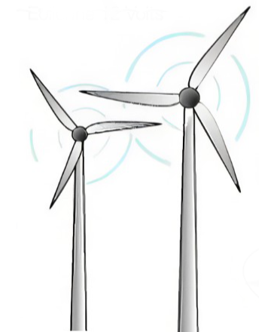


Focus Transition Énergétique : vers des Plateformes Industrielles de plus en plus bas carbone
Hier
Demain
Un propriétaire qui opère la raffinerie
Propriétaires et/ou opérateurs multiples
- Produits énergétiques liquides
- Matières premières
pour la pétrochimie
- Produits liquides
non énergétiques (Lubrifiants / Bitumes)
CCS / CCU
- Pétrole brut
- Gaz naturel
- Biomasse
Pétrole brut
Produits pétroliers liquides
- Déchets et résidus
Produits et carburants liquides bas carbone :
- Biocarburants
- Carburants de synthèse
à partir d’hydrogène
décarboné et de CO₂
Matières premières pour la pétrochimie
Autres énergies de la mobilité
- Huiles végétales et graisses animales
- Hydrogène et vapeur décarbonés
Des activités annexes complémentaires
- Recyclage chimique des plastiques
- Unités de production, stockage
et distribution d’énergies bas carbone

Slide 8
Focus Transition Énergétique : cas d’une bioraffinerie orientée production de SAF*
Raffinerie
Bioraffinerie SAF*
Un propriétaire qui opère la raffinerie
(capacité moyenne : 9,5 Mt/an)
Propriétaires et/ou opérateurs multiples
(capacité standard : 0,5 Mt/an)
Naphta/Essence | 30%
Kérosène/Jet | 5%
Gazole/Diesel | 45%
Fioul | 10%
Autres | 10%
- Huiles végétales
et graisses animales
- Biomasse
- Déchets et résidus
Naphta/Essence | 10-15%
SAF | 55-60%
Gazole/Diesel | 20-25%
Fioul | -
Autres | <5%
Pétrole brut
H2 décarboné
*SAF : Sustainable Aviation Fuel (Carburant Aviation Durable)
Données CPDP et Fuels Europe

Slide 9

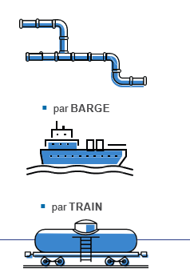


Un maillage de dépôts pétroliers secondaires irrigue tout le territoire
TRANSPORTS MASSIFS
43% *
VENTE EN VRAC
aux clients professionnels
PLATEFORMES INDUSTRIELLES
réseau d’oléoduc
65,7 Mm³ /an
d’énergies liquides consommées***
ports
d’IMPORTATION
barges et bateaux
STATIONS-SERVICE
trains
Biocarburants
environ 200 DÉPÔTS SECONDAIRES
MILLIONS DE M³ de capacité de stockage**
Stocks stratégiques équivalents à
3 mois DE CONSOMMATION
14,7
*transit des produits finis
**dépôts de plus de 400m3, 2023
***consommation 2023 de supercarburants, gazoles et carburants aviation
Données CPDP / analyse Ufip EM
9
Notes:
Nombre de dépôts et capacité de stockage → CDPD « Inventaire des dépôts »
CDPD « Inventaire des dépôts » - 2021 « 200 dépôts » → (2 435 216 (supercarburants) +72 409 ( GO non routier) +11 724 522 (GO) +40 293 (produits pêches) )-(3 895 667+251 000)=10,2l(e stock stratégique de Manosque a été enlevé)
Source :
CDPD « Inventaire des dépôts » - 2023
- ATTENTION ENTRE 2022 ET 2023 – PRESENTATION INVENTAIRE DES DEPOTS A CHANGE
Calculs :
p.64 :
→ Capacité stockage de la France au global
Supercarburants : 2 467 326
Gazole : 12 474 128
Gazole non routier : 27 419
Fioul domestique : 2 126 977
Aviation: 350 +1 986 391
Produits pêches: 32 264
Bioéthanol : 46 738
EMHV/EMHAG : 210 254
TOTAL : 19 371 847
p.5 :
→ Capacité stockage du dépôt Manosque
Supercarburants: 251 000
Gazole: 4 389 667
Fioul domestique: 485 000
TOTAL : 19 371 847– 251 000 – 4 389 667 = 14 721 180 (la capacité de stockage de Monasque a été enlevé)
Anneau carburants consommés –
Source :
CDPD – livraisons et stocks 12/2023
Ufip EM – Etude réseau (pour volumes en stations-services)
Calculs et graphs :
Carburants routiers : 48 003 485
+ GNR : 5 265 177
+ gazole pêche : 376 578
+ carburants aéronautiques : 18 200 + 7 728 362
+ fioul domestique : 4 332 691
TOTAL carburants consommés : 65 724 493
Transport massifs – réseau oléoducs
Source :
CPDP Bulletin Mensuel fév 2024 (on ne prend pas les mis plus récents car il n’y a plus les valeurs au global de l’année N-1)
Calculs :
Somme produits finis réseau oléoducs (page du bulletin mensuel CPDP) : 28 421 (2023)
Part des produits finis transportés par oléoducs (prise en compte que des produits raffinés) : 28 421 / 65 724 ( inclut fioul + aviation + gnr + GO pêche) = 0,43

Slide 10


En Gazole*: La France, comme l’Europe, a substitué ses importations de gazole russe pour couvrir ses besoins en 2023
L’UNION européenne a Importé 18% de sa consommation en gazole en 2023
La France a importé PLUS DE LA MOITIÉ de sa consommation en gazole en 2023
Afrique
Amériques
Amériques
Moyen
Orient
Asie
Russie
l’Union Européenne a importé
51 Mm³
de gazole* en 2023
13 Ports
d’importations de produits finis pétroliers
la France a
importé
25 Mm³
de gazole* en
2023
Europe
Europe
Moyen Orient
Asie
En 2022, 40% des importations de Gazole de l’Union Européenne venaient de Russie.
En 2022, 27% des importations de Gazole de la France venaient de Russie.
*inclus le carburant diesel et le combustible fioul domestique
Données CPDP / Eurostat / Analyse Ufip EM
10
Notes:
Anneau gauche – importation de l’union européenne de gazole
Source: Eurostat
Graphs: « graphs 2024 »
_______________________
43 216 551 Mt en Mm³ → 51 143 847 Mm³
« L’UNION européenne a Importé 18% de sa consommation en gazole en 2023 »
Source : Eurostats (voir dossier)
Calcul:
importation de gazole de l’union européenne / consommation de gazole de l’union européenne ( livraisons brutes observées)
2023
43 216 551 / 233 735 586 = 0,18489
→ Lieu dépôts d’imports
Source: CDPD « Inventaire des dépôts »
«46 % » (arrondi supérieur) → Import gazole (cf calcul slide précédente) et conso (CPDP2019 P119(CPDP) ) → 19/37,4
→ Anneau droit – importation de gazole de la France par origine
CPDP p 101→ Excel « base de données diapo »
________________________________
21 343 137 Mt en 25 258 150 Mm³

Slide 11


Les carburants liquides restent la principale énergie des transports routiers
LE DIESEL représente 71% des carburants routiers consommés en France en 2023
Véhicules
légers
Véhicules
utilitaires
Poids
lourds
38,9 M
6,4 M
0,6 M
ESSENCE**
dont environ 9 %
estimé de bio essence* (y compris ETBE)
48 Mm³
de carburants routiers
consommés
en 2023
46 millions
de véhicules
immatriculés
véhicules
ESSENCE
véhicules
DIESEL
motorisations
alternatives
DIESEL
dont environ 8%;
estimé de bio DIESEL*
véhicules immatriculés au 1er janvier 2023
données SDES / CPDP
*estimations Ufip EM selon données CarbuRe et DGDDI
** SP95-E10 8Mm³, SP95-E5 2,2 Mm³, SP98-E5 2,6Mm³ et superéthanol E85 0,9Mm³
Notes:
Donnée véhicules légers, utilitaires et poids lourds
Source:
SDES: Données sur le parc automobile français au 1er janvier 2023 | Données et études statistiques (developpement-durable.gouv.fr)
- Télécharger l’excel pour chaque catégorie de véhicule
(Dates de publications des dernières années
→ 2023 : Publié le 16/11/2023
2022 : Publié le 26/10/2022
2021 : Publié le 12/08/2021
Anneau - répartition par type de motorisation du parc circulant français :
Source :
Source: SDES: Données sur le parc automobile français au 1er janvier 2023 | Données et études statistiques (developpement-durable.gouv.fr)
- Télécharger l’excel pour chaque catégorie de véhicule
Calculs et graph :
voir excel « graphs V2024 »
Part du gazole sur l’ensemble des carburants routiers consommés:
Source :
CPDP – Livraisons et stocks 12/2023
Calculs:
Livraisons gazole routiers m³ / Livraisons totales carburants routiers m³ : 34,3/48 = 0,71
Anneau carburants routiers consommés:
Source :
CPDP – Livraisons et stocks 12/2023
Graph :
voir Excel « graphs V2024 »
Proportion bio gazole et bio essence:
Source :
- Numérateur: CarbuRe, https://carbure.beta.gouv.fr/stats ( volumes de biocarburants incorporés en France)
- Dénominateur: CPDP – Livraisons et stocks 12/2023
Calculs:
Gazole
Numérateur :
3 295 764
Dénominateur :
GO routier + GNR + B100 = 34 256 177 + 5 265 177 + 4315 = 39 526 144
Part de Biogazole :
3 295 764/39 526 144 = 0,0834
Essence
Numérateur:
Problème: grande différence entre la base CarbuRe (volumes réceptionnés dans les dépôts) et les chiffres issus de la DGDDI, TIRUERT ( volumes déclarés) SEULEMENT POUR L’ETBE → le volume incorporés d’ETBE est environ multiplié par 2 par rapport aux donnés CarbuRe
Valeur w/ ETBE selon CarbuRe
1 677 057
Valeur w/ ETBE // TIRUERT
1 848 482 ( eq au niv d’ETBE ( 171 425) x 2)
Dénominateur :
13 746 833
Part de bioessence :
Valeur w/ ETBE selon CarbuRe
1 677 057 / 13 746 833 = 0,121
Valeur w/ ETBE // TIRUERT
1 848 482 /13 746 833 = 0,1344
A voir car selon DGDDI (TIRUERT) : c’est environ 15 % - Dominique va poser la question pq telle diff entre CarbuRe et DGDDI

Slide 12

Le réseau de stations-service assure l’essentiel des ventes de carburants routiers
Environ 5 300 Stations-service Grandes & Moyennes Surfaces
Un AUTOMOBILISTE fait un PLEIN toutes les 2 semaines
en moyenne
Environ 5 700 Stations-service Réseaux traditionnels
Environ 4 millions de pleins par jour
réseaux des grandes et moyennes surfaces
les stations distribuent
112 millions de litres par jour
les stations-service sont
Réapprovisionnées par camions citerne
réseaux traditionnels
année 2023
données CPDP / Caradisiac/ analyse Ufip EM
12
Notes:
Nombre de stations-services:
Source: CDPD et etude réseau ufip em
Anneau – distribution stations-service
Source:
Etude réseau Ufip EM
Graph:
Excel « graphs V2024»
Etude Réseau 2023 et distribution de carburants en station-service : 40 785 000 000 litres. Soit 111 739 726 l/jour.
118 millions de m3/jour→ CDPD et etude réseau ufip em→43 000 000 000/ 365,25 ???

Slide 13

www.energiesetmobilites.fr
Contact : Blandine Ruty
Tél. : +33 6 10 10 50 72 • bruty@ufipem.fr @UFIPEM_fr

